Slide 1
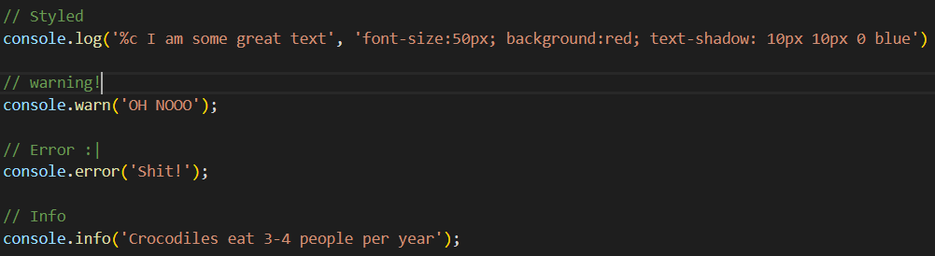
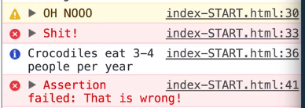
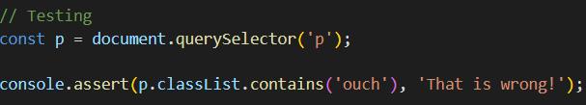
JS console Style
출력부
CSS부
( 확인 조건 , 출력 )
> 확인 조건에 대해 False일 때만 작동

Slide 2
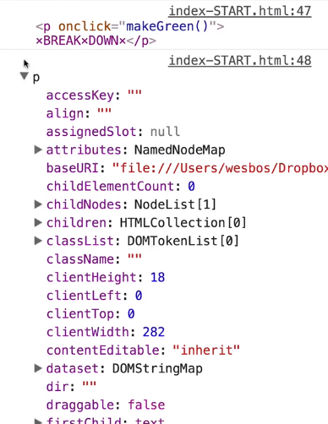

JS console Style
표면적인 정보 표시
DOM Element 요소 확인
P 태그에 대해 접근, 이용할 수 있는 모든 element 요소 표시

Slide 3
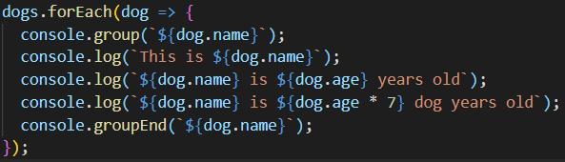
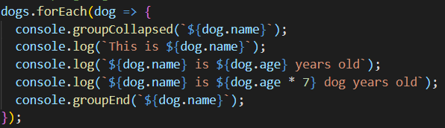
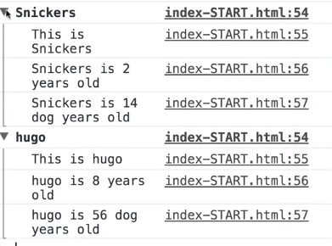

JS console Style
(기준), 기준에 대한 그룹 시작점
그룹 표현 방식 차이
기준에 대한 그룹 끝점

Slide 4
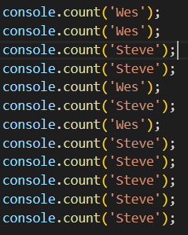
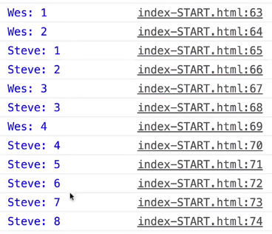
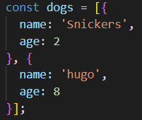
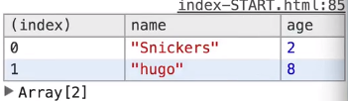

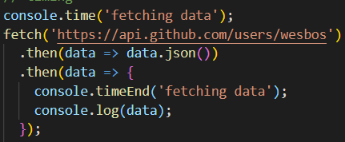
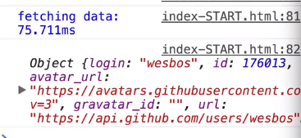
JS console Style
객체 배열의 정보를 Table로 표현
콘솔 내 사용된 (정보)를 개별로 count
작업에 걸린 시간 측정 시작점
작업에 걸린 시간 측정 끝점

